Slide 1
Технология нанесения металлов платиновой группы методом химического осаждения из газовой фазы (технология MOCVD)
Генеральный директор
ООО «Смарт-СиВиДи»
Волобуев Владимир
Научный коллектив:
Морозова Н.Б., д.х.н, ИНХ СО РАН
Игуменов И.К., д.х.н, ИНХ СО РАН
Гельфонд Н.В., д.х.н, ИНХ СО РАН
Новосибирск 2013

Slide 2


Создание компании
ИНХ СО РАН
Наноцентр
ООО «Смарт-СиВиДи»
(учреждено по 217-ФЗ)
Разработка и коммерциализация технологий нанесения покрытий из металлов платиновой группы

Slide 3
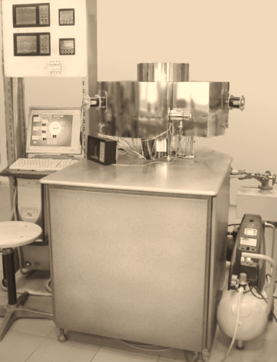
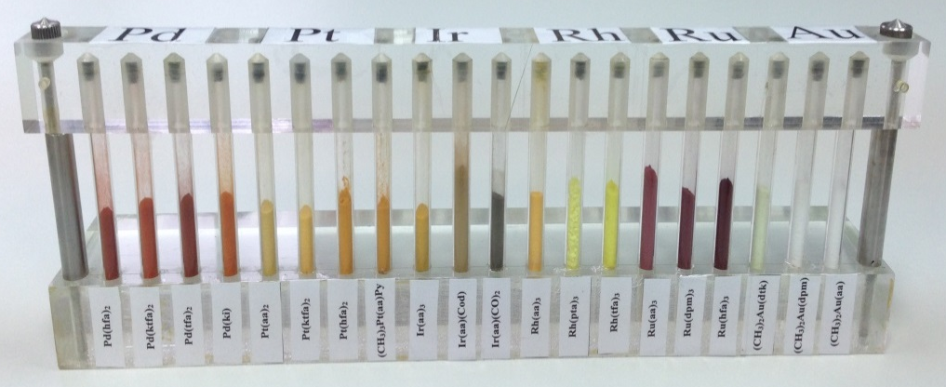
Технология
Смарт-СиВиДи
Химический участок синтеза металлорганических соединений
Участок нанесения покрытий с использованием MOCVD реактора
Импульсный MOCVD реактор

Slide 4
Преимущества МЕТОда pulse mocvd
Получение пленочных материалов с различной морфологией и структурой слоев
Нанесение покрытий на различные материалы
Формирование слоев из тугоплавких материалов при
температурах, значительно ниже температуры их плавления
Отсутствие отслаивания
Равномерность и однородность (по составу) слоя
Возможность нанесения покрытий заданной толщины
Минимальный расход благородных металлов
Возможность нанесения на детали сложной геометрической формы

Slide 5
Реализуемые проекты
Разработка палладийсодержащих мембран для синтеза и очистки водорода
Нанесение Ir/IrOx покрытий на поверхность электродов кардиостимуляторов

Slide 6
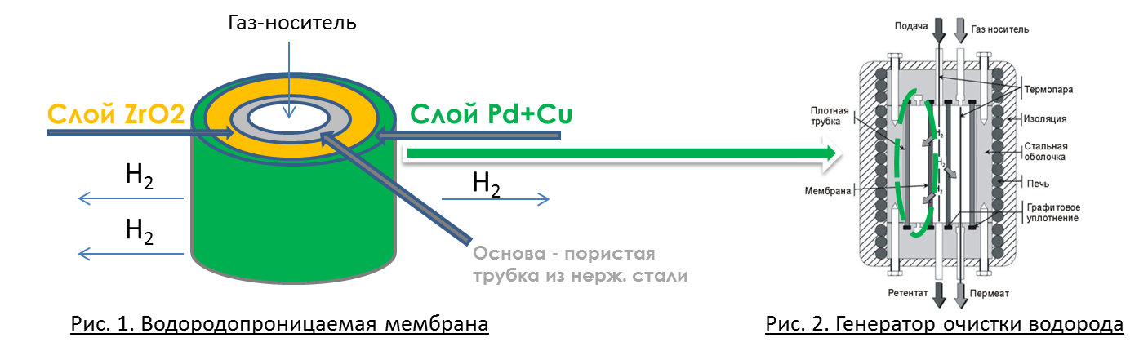
Палладийсодержащие мембраны
для синтеза и очистки водорода
Преимущество палладия
Уникальный материал, позволяющий достигать чистоты водорода до 99,9999%.
Преимущества импульсного
варианта метода MOCVD
Равномерность слоя
Возможность нанесения на детали сложной формы
Низкий расход палладия

Slide 7
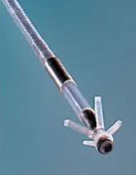
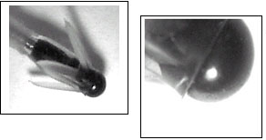
Нанесение иридиевых покрытий на электроды кардиостимуляторов
Биосовместимость
Инертность внутри организма
Электропроводимость
Долговечность
Рентгеноконтрастность
Преимущества иридия
Преимущества импульсного
варианта метода MOCVD
Равномерность слоя
Отсутствие отслаивания
Возможность нанесения на детали сложной формы
Небольшой расход иридия

Slide 8
Спасибо за внимание!
Рассматриваем различные варианты сотрудничества
Генеральный директор
ООО «Смарт-СиВиДи»
Волобуев Владимир
+7 (913) 390 58 37
volobuev.vv@sygma.ru

